Slide 1
Моделирование параллельных алгоритмов глобальной оптимизации модифицированным методом половинных делений
Дипломник: Аболмасов П.В.
Научный руководитель: д.т.н., заведующий каф. ПС, Коварцев А.Н.
Notes:
Здравствуйте уважаемые члены дипломной комиссии. Меня зовут Аболмасов Павел, мой научный руководитель доктор технических наук, заведующий кафедрой программных систем Коварцев Александр Николаевич. Тема моей выпускной работы: Моделирование параллельных алгоритмов глобальной оптимизации модифицированным методом половинных делений.

Slide 2
Цель и задачи
Цель – создание эффективного параллельного алгоритма глобальной оптимизации многоэкстремальных функций многих переменных.
Задачи:
  разработка параллельного алгоритма глобальной оптимизации модифицированным методом половинных делений;
  разработка графического редактора, позволяющего создавать модели параллельных алгоритмов;
  исследование эффективности алгоритма глобальной оптимизации модифицированным методом половинных делений;
  апробация алгоритма на реальной физической задаче, на примере задачи выбор оптимальных параметров гасителя пульсаций давлений.
<number>/15
Notes:
Оптимизация в широком смысле слова находит применение в науке, технике и в любой другой области человеческой деятельности. Уже в 18 веке были заложены математические основы оптимизации. Однако до второй половины 20 века методы оптимизации применялись очень редко, поскольку их практическое использование требовало огромной вычислительной работы. В настоящее время параллельные суперкомпьютеры рассматриваются как один из основных инструментов для проведения исследований в различных научных и прикладных дисциплинах. Несмотря на явный прогресс в этой области за последние два десятилетия, известные параллельные алгоритмы глобальной оптимизации обладают малой эффективностью, что не позволяет решать множество актуальных задач. Учитывая практическую важность задач глобальной оптимизации, в том числе доказательной, и существующие сложности на пути их решения, представляются актуальными исследования по разработке эффективных параллельных алгоритмов решения подобных задач, чему и посвящена данная работа.
Задачи, решаемые в работе, представлены на слайде.

Slide 3


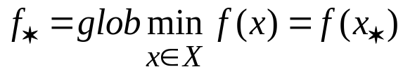
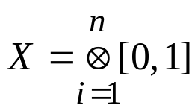



Постановка задачи глобальной оптимизации
Рассмотрим задачу безусловной глобальной оптимизации непрерывной функции
(1)
заданной на допустимом множестве
(2)
в следующей постановке:
(3)
Положим, что глобальный минимум x* принадлежит множеству X*, причем
, а
, является многомерным единичным гиперкубом.
Определим множество ε-решений задачи (3) следующим образом:
(4)
Нахождение приближенного решения задачи (3) заключается в поиске хотя бы одной точки множества
<number>/15
Notes:
Рассмотрим задачу отыскания глобального минимума функции f(x) определенной на n-мерном параллелепипеде. В большинстве практических задач достаточно с заданной точностью эпсилон определить величину глобального минимума функции и найти хотя бы одну точку, где это приближенное значение достигается.

Slide 4

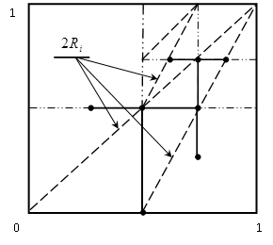




Классический метод половинного деления
Рассматривается класс Липшецевых функций:
(5)
Формируемый список параллелепипедов:
(6)
Рекордное значение:
(7)
Условие выбора критического параллелепипеда:
(8)
Условие прореживания:
(9)
Рисунок 1 – Схема деления областей
Здесь L – константа Липшица,
с_{i} – центр параллелепипеда,
R_{i} – радиус параллелепипеда (половина главной диагонали).
<number>/15
Notes:
Многочисленные работы в области глобальной оптимизации функции многих переменных свидетельствуют о невозможности создания универсального алгоритма оптимизации любых функций. На практике большинство физических процессов описываются функциями, принадлежащими к классу липшецевых. Далее будем рассматривать только этот класс функций.
Метод половинных делений был предложен академиком Евтушенко еще в 1971 году. Идея метода заключается в организации непропорционального деление исходной области поиска на гиперпараллелепипеды меньшей размерности.
При делении формируется список параллелепипедов Bk с центрами ci и диагоналями 2Ri. В каждой точке ci вычисляется значение функции и определяется текущий рекорд, как лучшее из всех ранее вычисленных значений. На каждом шаге из списка Bk выбирается параллелепипед для которого выполняется условие (8) и производится его деление, в нашем случае по наибольшему ребру, при этом из списка исключаются все параллелепипеды для которых верно неравенство (9).
Недостаток этого метода в необходимости заранее знать константу Липшица для функции, т.к. от этого сильно зависит успешность нахождения глобального минимума.

Slide 5
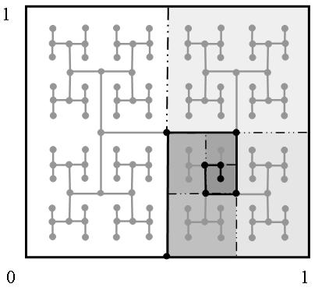
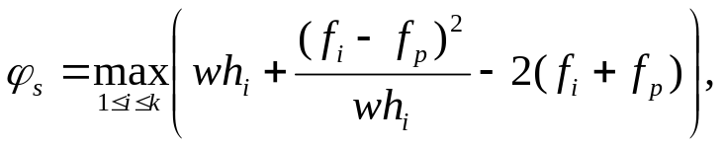
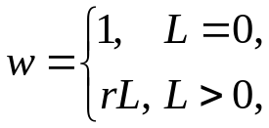
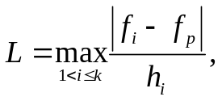
Модифицированный метод половинного деления
Критерий выбора критического параллелепипеда по методу
Р.Г. Стронгина
(10)
где f_{i} – значение функции в центре
параллелепипеда,
f_{p} – значение функции, вычисленное в центре
предшествующего параллелепипеда,
h_{i} – расстояние между текущим параллелепипедом
и его предшественником
w – оценка константы Липшица, которая адаптивно вычисляется по формуле:
Рисунок 2 – Траектория перемещения центров параллелепипедов
(11)
где r > 1 – коэффициент.
<number>/15
Notes:
Сохранив схему двоичного деления, изменим правило выбора «критического» параллелепипеда.
В 1990 году Стронгиным была предложена одна из самых эффективных стратегий многоэкстремальной оптимизации для одномерных функций, основанная на использовании приближенного апостериорного распределения вероятностей расположения глобального экстремума, формируемого в процессе испытаний функции. С учетом этой стратегии для выбора критического параллелепипеда вместо условия (8) будем использовать условие (10).
Новая стратегии выбора критического параллелепипеда ускоряет выход в область глобального минимума и позволяет адаптивно вычислять значение константы Липшица.

Slide 6
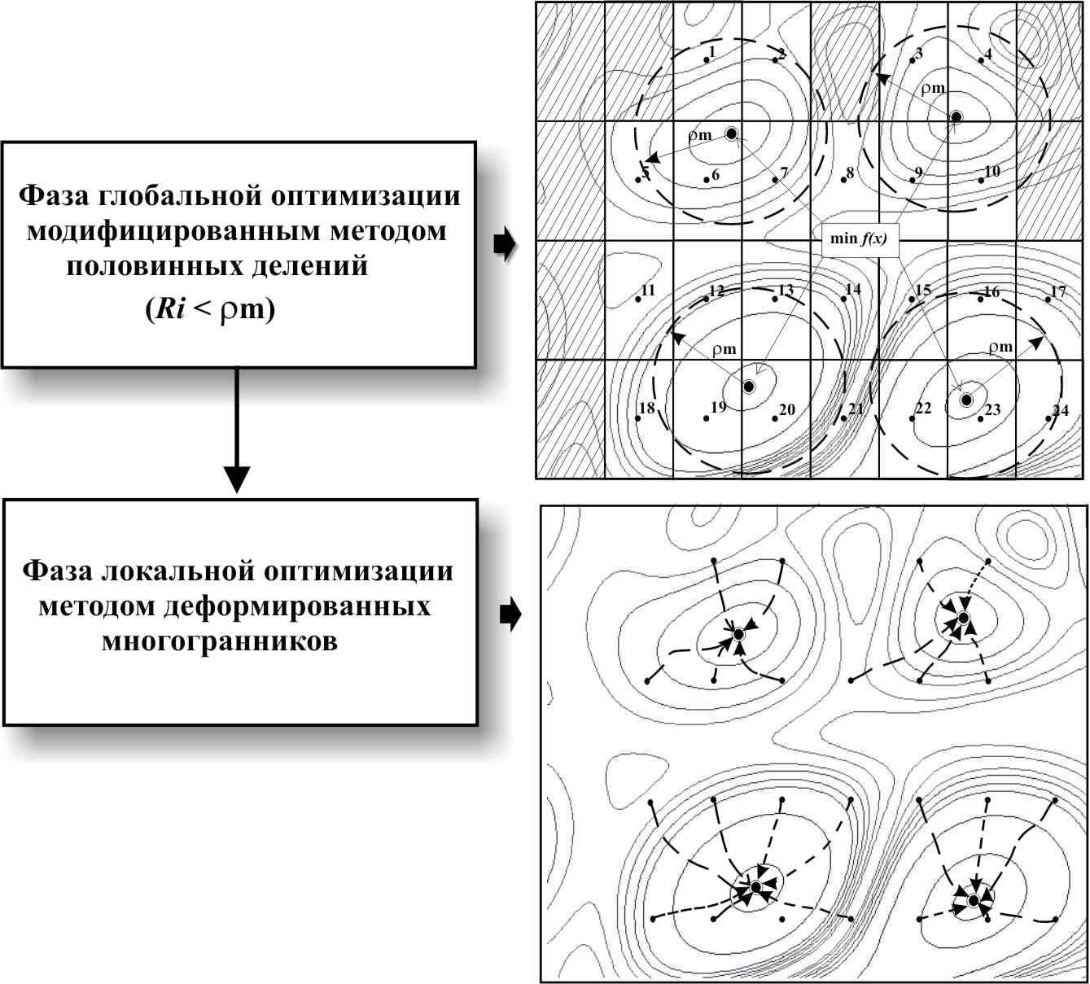
Двухфазный модифицированный метод половинного деления
О функции известен радиус области притяжения глобального минимума ρ_{m}.
Совмещает методы глобальной (ГО) и локальной (ЛО) оптимизации.
В фазе ГО с помощью специального алгоритма сжатия формируется список точек, начальных приближений локальных минимумов.
В фазе ЛО из каждой точки приближения локального минимума запускается алгоритм локальной оптимизации.
Рисунок 3 – Двухфазный алгоритм метода половинных делений
<number>/15
Notes:
Предположим, что относительно оптимизируемой функции известны размер и местоположение областей притяжения локальных минимумов. Тогда для нахождения всех оптимумов достаточно запустить любой алгоритм локальной оптимизации из всех областей.
Идея двухфазного алгоритма глобальной оптимизации заключается в совмещении техник глобальной и локальной оптимизации. Исходная область разбивается на равные области по числу процессоров и в каждой области запускается модифицированный алгоритм половинного деления. При этом основная задача этапа глобальной оптимизации заключается в формировании списка начальных точек для локальной оптимизации, поэтому его можно проводить достаточно грубо. При известном радиусе зон притяжения локальных минимумов, несколько точек, добавляемых в список начальных приближений, лежащих неподалёку, можно заменить одной. Данный алгоритм сжатия значительно уменьшает число стартовых точек для этапа локальной оптимизации. И хотя он является эвристическим, эксперименты показали его высокую эффективность.
На фазе локальной оптимизации из каждой точки списка начальных приближений локальных минимумов, полученных на первом этапе, на всех процессорах запускается метод деформированных многогранников, осуществляющий спуск к локальному минимуму.

Slide 7
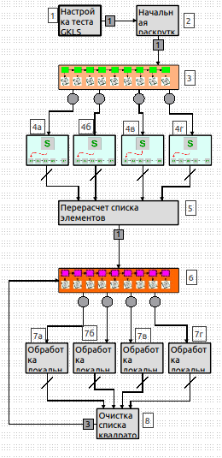
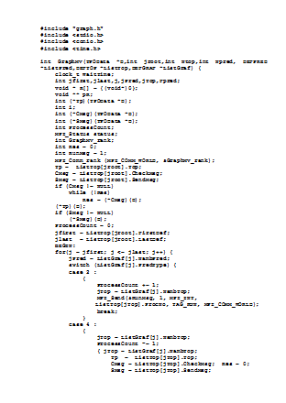
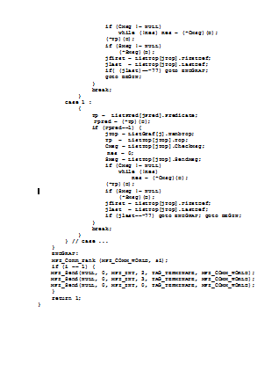
Технология графосимволического программирования
Создание визуальными средствами моделей параллельных алгоритмов
Автоматическая генерация кода программ для стандарта MPI
Автоматическое управление потоками данных
Проверка корректности алгоритмов до запуска программы
КОМПИЛЯЦИЯ
Рисунок 4 – Суть технологии ГСП
<number>/15
Notes:
Особенностью разработки параллельных алгоритмов является некоторая неопределённость конечного результата. Например, хорошая идея распараллеливания может упереться в проблемы передачи данных на конкретной аппаратной платформе, с другой стороны простой алгоритм может дать хороший результат. В этом плане актуальным является создание средств визуального моделирования алгоритмом и автоматизации программирования, позволяющие легко производить модификации алгоритмов.
В нашем случае использовалось средство визуального моделирования параллельных алгоритмов PGRAPH. Алгоритм представляется в наглядной форме, а коды программ, включая директивы MPI, генерируются автоматически, что позволяет перебрать бОльшее количество вариантов алгоритмов.

Slide 8
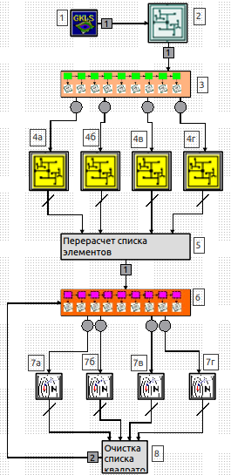
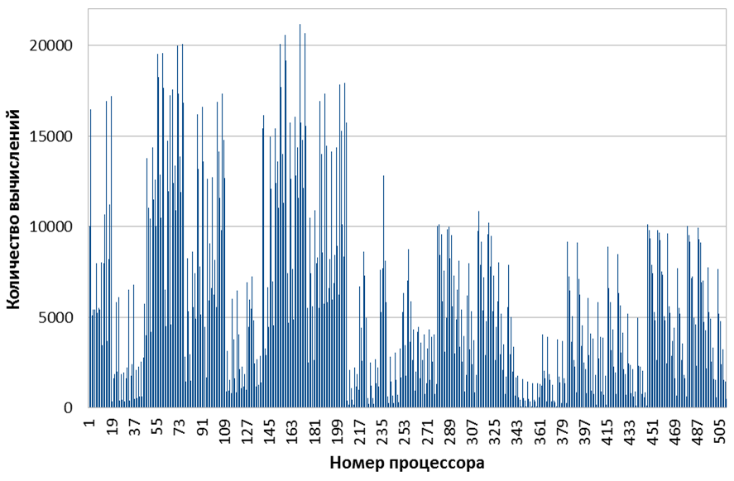
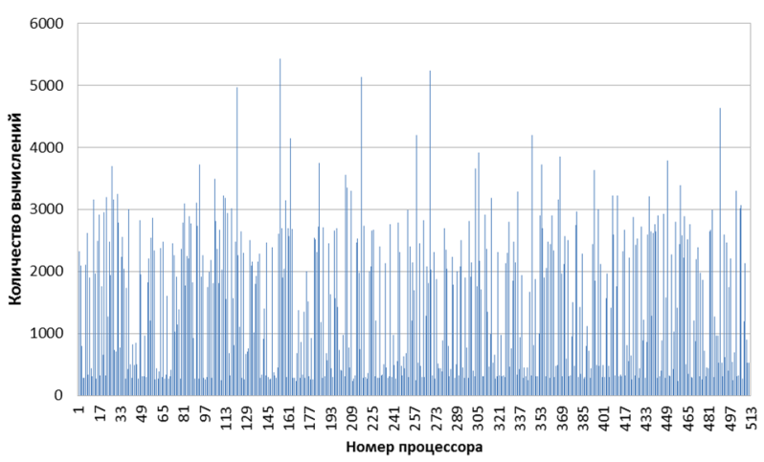
Исследование эффективности алгоритма
Фаза глобальной
оптимизации
Фаза локальной
оптимизации
Рисунок 5 – Базовая версия двухфазного параллельного алгоритма глобальной оптимизации
Рисунок 6 – Распределение загрузки по процессорам для двух фаз для базовой версии алгоритма
<number>/15
Notes:
Базовая реализация двухфазного параллельного алгоритма глобальной оптимизации в нотации технологии ГСП приведена на слайде. Было проведено несколько экспериментов по определению ускорения алгоритма. Все эксперименты проводились на суперкомпьютерном кластере «Сергей Королев» с числом процессоров до 512 и размерностью задачи 8. На слайде представлено распределение загрузки по процессорам для фазы локальной и глобальной оптимизации. Базовая версия алгоритма на 512 процессорах показала ускорение в 141 раз. Неравномерность загрузки процессоров в фазе глобальной оптимизации обусловлена неравномерностью прореживания параллелепипедов, а в фазе ЛО – разной удаленностью начальных точек от локального оптимума. Далее был проведен ряд модификаций, улучшающих характеристики алгоритма.

Slide 9
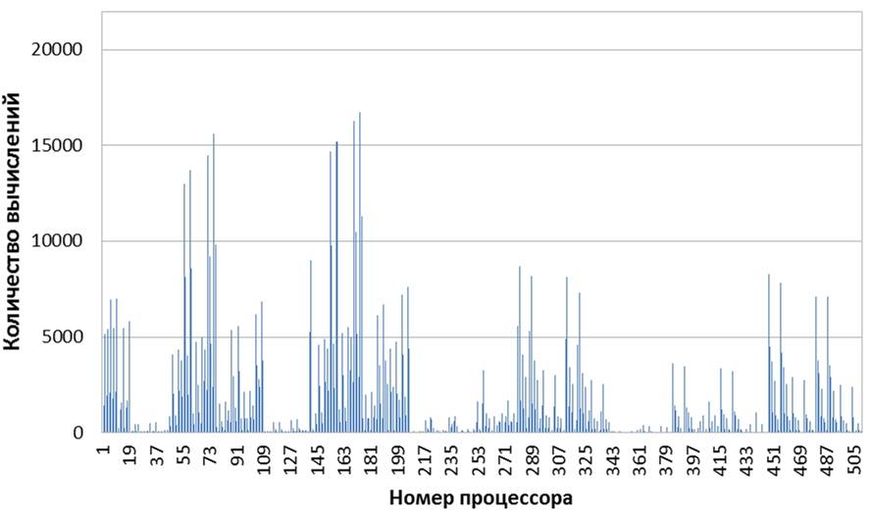
Модификация 1
В версии 2 информация о найденном рекордном значении функции доступна всем процессорами
Версия 1
Версия 2
Рисунок 7 – Сравнение загрузки по процессорам для фазы глобальной оптимизации для 1 и 2 версии алгоритма
Общее количество вычислений сократилось
в 3,5 раза (с 2937912 до 840718)
<number>/15
Notes:
Во второй версии алгоритма мы изменили стратегию поиска рекордного значения функции и сделали его общедоступным. На графиках показано распределение количества вычислений функции по процессорам, из которых видно что общее количество вычислений в фазе глобальной оптимизации заметно сократилось.

Slide 10

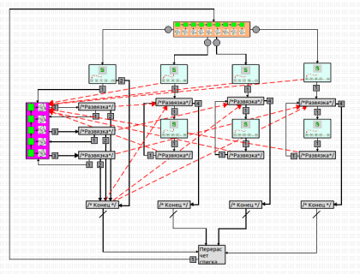
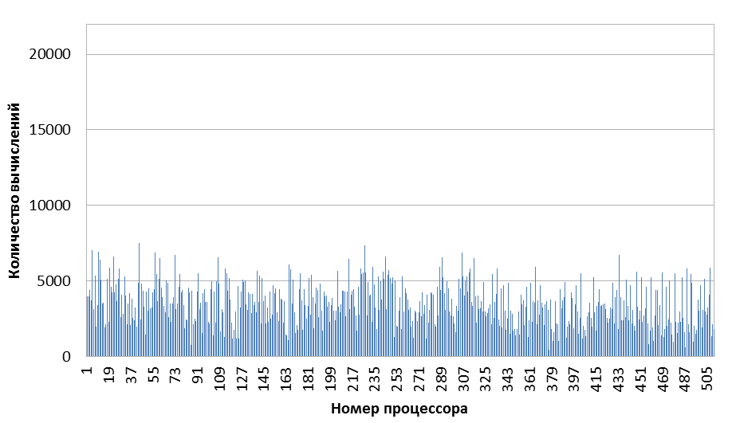
Модификация 2
В версии 3 с помощью дуг синхронизации моделируем асинхронную раздачу заданий по процессорам
Версия 2
Версия 3
Рисунок 8 – Сравнение загрузки по процессорам для фазы глобальной оптимизации для 2 и 3 версии алгоритма
Эффективность возросла в 4,7 раза (с 9,8% до 46,6%)
<number>/15
Notes:
Общий недостаток версий 1 и 2 – это низкая эффективность алгоритма. Возникла идея раздавать новые задания уже завершившим работу процессорам. В третий версии мы смоделировали асинхронную раздачу заданий по процессорам. Как показали эксперименты таким образом можно значительно повысить эффективность алгоритма. Подобная схема для повышения эффективности вычислений была также применена к фазе ЛО.

Slide 11
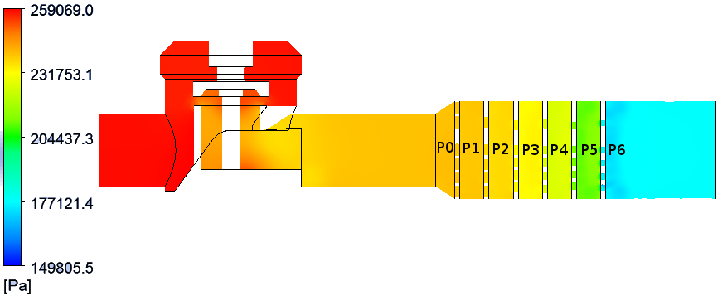
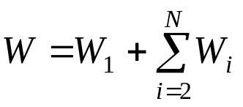
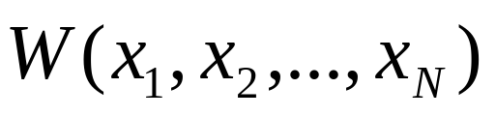
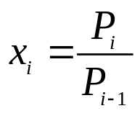
Описание гасителя пульсаций давлений
Полная акустическая мощность шума ГПД
(13)
W₁ – акустическая мощность шума клапана
W_{i} – акустическая мощность шума i-й шайбы
Рисунок 9 – Модель ГПД
(14)
- основные оптимизируемые параметры, отношение давления после i-й шайбы к давлению перед ней.
<number>/15
Notes:
Исследование эффективности работы нового алгоритма, предназначенного для решения практических задач науки и техники, было бы неполным без примера решения одной из таких задач. Для апробации разработанного алгоритма была решена реальная техническая задача выбора оптимальных параметров гасителя пульсаций давления по критерию оценки среднего уровня акустической мощности.
Гаситель пульсаций давлений – это устройство, предназначенное для сглаживания пульсации и вибраций жидкости и газов. Основу конструкции гасителя составляет специальный клапан, выдерживающий на выходе необходимое давление.
Идея понижения шума от гасителя заключается в установке специальных шайб с отверстиями. Тогда полную акустическая мощность, генерируемая гасителем, можно рассчитать как сумму мощности клапана и мощностей каждой шайбы.
Рассматривая процессы в ГПД как адиабатические, значение функции акустического мощности шума для каждой шайбы можно выразить через отношение давления после шайбы к давлению перед ней.

Slide 12
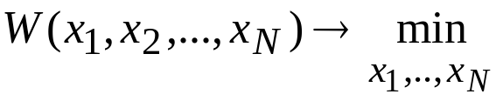
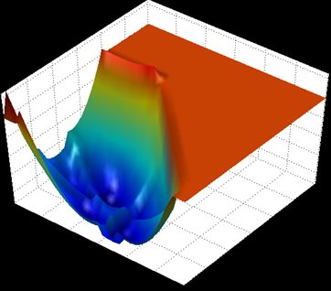
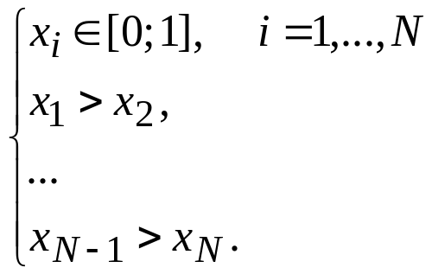
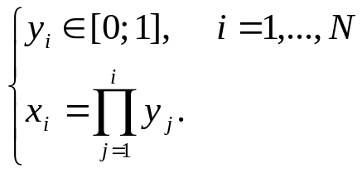

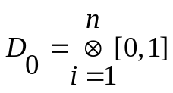
Постановка задачи глобальной оптимизации для гасителя пульсаций давлений
Исходная задача условной оптимизации
(15)
(16)
С заменой переменных
(17)
Рисунок 10 – Вид целевой функции для 2-х шайб
сводится к задаче безусловной оптимизации:
(18)
<number>/15
Notes:
В целом, задача выбора рациональных параметров гасителя представляется смешанной задачей параметрической и структурной оптимизации. Задача структурной оптимизации сводится к простому перебором различных вариантов компоновок гасителя по числу шайб. В общем случае задачу параметрической оптимизации можно поставить как задачу условной оптимизации в виде 3 с ограничением 4.
Ограничения (4) возникают из физических соображений и определяют достаточно сложную допустимую область задачи оптимизации. Однако, введя замену переменных 5 задачу условной глобальной оптимизации можно поставить как задачу безусловной на единичном гиперкубе.

Slide 13
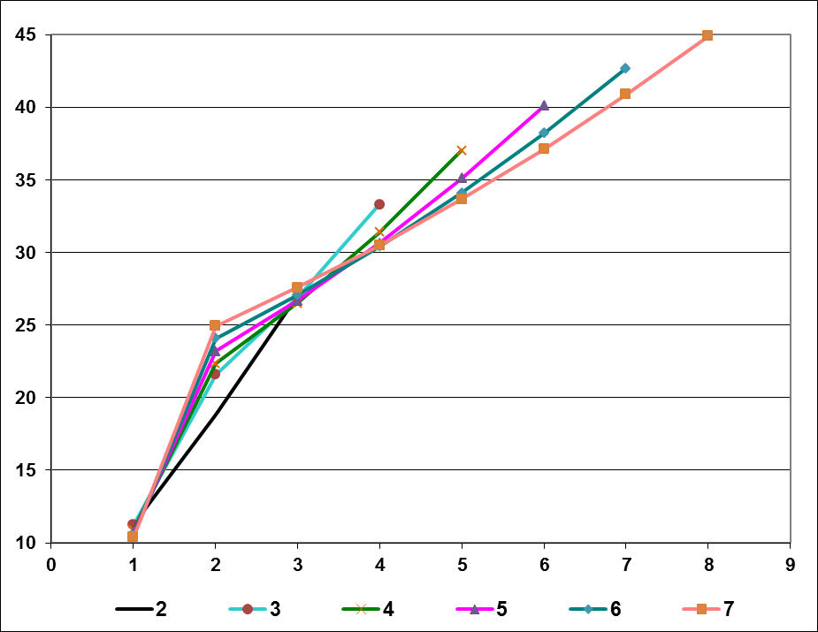
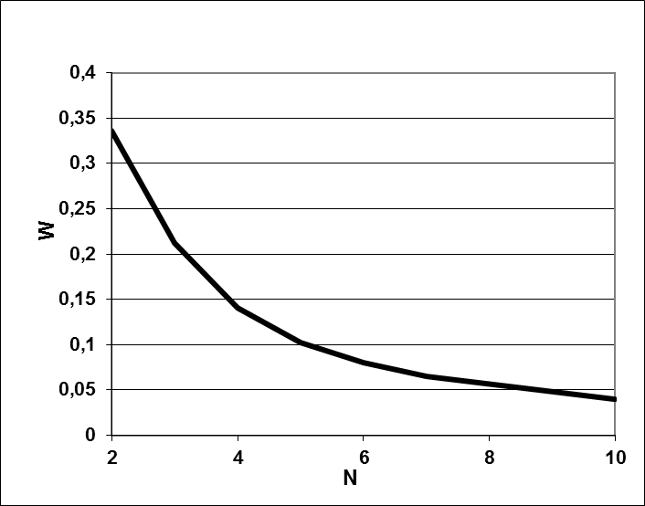
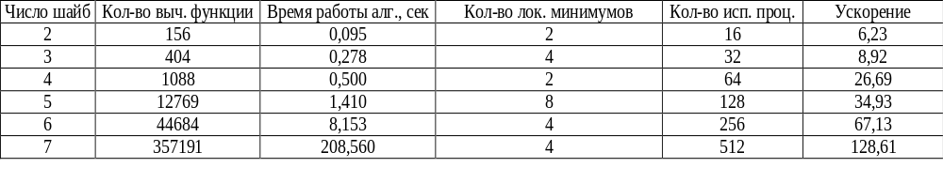
Результаты оптимизации
Рисунок 11 – Относительные сечения клапана и шайб в процентах от сечения трубы
Рисунок 12 – Зависимость оптимального значения W, Вт от количества шайб
Таблица 1
<number>/15
Notes:
Расчеты проводились с числом шайб от 2 до 7. На слайде представлена таблица с результатами работы алгоритма глобальной оптимизации. График с найденными оптимальными значениями проходных сечений шайб в процентах от сечения трубы приведен на рисунке 9. Оптимальные значения уровней акустической мощности в ГПД в зависимости от числа шайб изменяются так, как это показано на рисунке 10.

Slide 14
Основные результаты работы
Предложена новая двухфазная схема организации параллельных вычислений для задачи глобальной оптимизации функций многих переменных, позволяющая организовать рациональное распределения вычислительной нагрузки между фазами глобальной и локальной оптимизации.
Разработаны 3 модификации двухфазного алгоритма половинных делений.
Экспериментально доказана эффективность предложенного алгоритма по сравнению с другими существующими алгоритмами глобальной оптимизации.
Реализован поиск рациональных параметров гасителя пульсаций давлений.
В рамках технологии графосимволического программирования разработан графический редактор, позволяющий создавать модели параллельных алгоритмов и строить по ним программы для MPI.
<number>/15
Notes:
На данном слайде представлены результаты работы. Озвучу основные.
Был предложен новый параллельный алгоритма глобальной оптимизации.
Было проведено исследование эффективности данного алгоритма на тестовой функции и на реальной физической задаче.

Slide 15
Спасибо за внимание!
<number>/15
Notes:
Доклад окончен, спасибо за внимание.

